Slide 1


Shanghai AisinoChip Electronics Technology Co.,Ltd.
上海航芯
SHANGHAI AISINOCHIP
基于RT-Thread在ACM32F403上实现OBD
www.aisinochip.com

Slide 2

主要内容CONTENTS
OBD简介
ACM32F403简介
CAN模块简介
RT-Thread的CAN驱动适配
CAN驱动框架简介
CAN驱动适配
RT-Thread的ISO15765适配
ISO15765-2规范介绍
RT-Thread的ISO15765代码适配

Slide 3
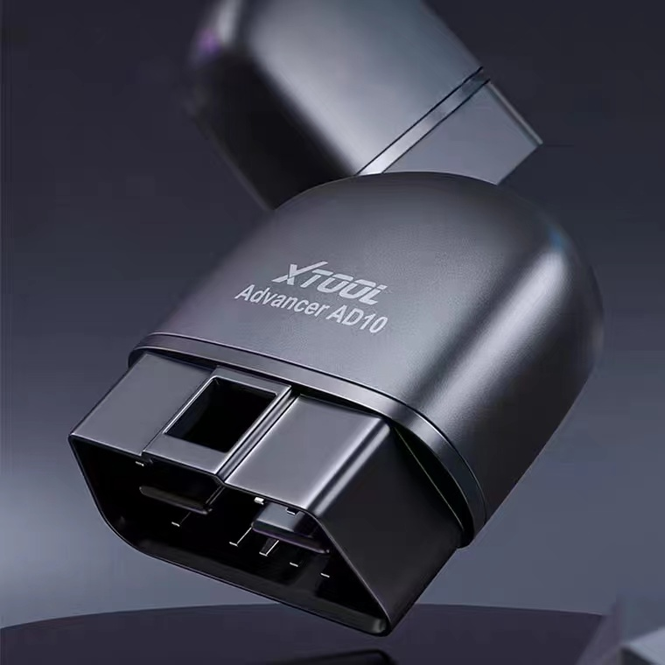
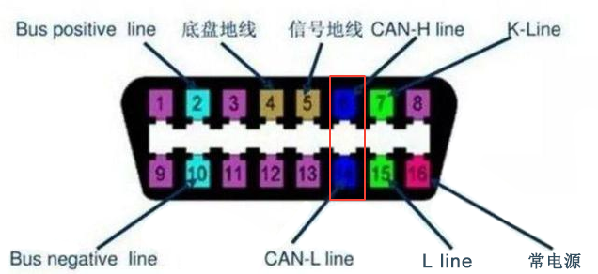
OBD简介
OBD是英文On-Board Diagnostics的缩写，中文翻译为车载自动诊断系统。这个系统将从发动机的运行状况随时监控汽车是否尾气超标，一旦超标，会马上发出警示。当系统出现故障时，故障(MIL)灯或检查发动机(Check Engine)警告灯亮，同时动力总成控制模块(PCM)将故障信息存入存储器，通过一定的程序可以将故障码从PCM中读出。
功能简介
 读取数据流
 查询故障码
 清除故障码
 ECU控制

Slide 4
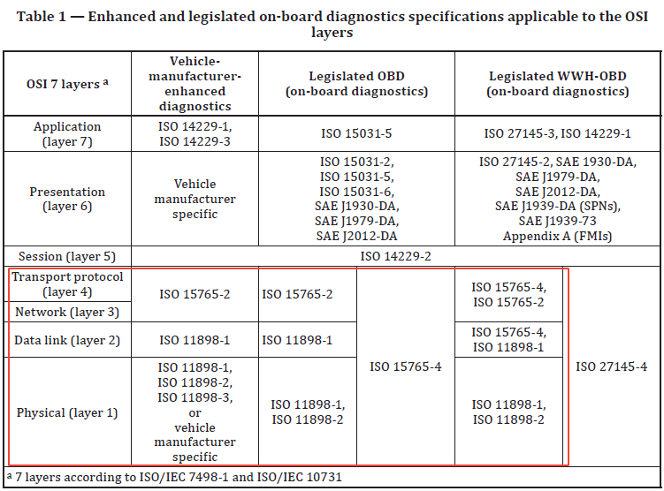
OBD协议栈
本次我们主要关注物理层、数据链路层、网络层及传输层
物理层和数据链路层中涉及的规范：
ISO11898-1：
ISO - ISO 11898-1:2015 - Road vehicles — Controller area network (CAN) — Part 1: Data link layer and physical signalling
ISO11898-2：
ISO - ISO 11898-2:2016 - Road vehicles — Controller area network (CAN) — Part 2: High-speed medium access unit
ISO11898部分的内容由MCU的CAN模块实现，我们只需要使用其驱动接口即可。
网络层和传输层涉及的协议有：
ISO15765-2：
ISO - ISO 15765-2:2016 - Road vehicles — Diagnostic communication over Controller Area Network (DoCAN) — Part 2: Transport protocol and network layer services
ISO15765-4：
ISO 15765-4:2021 — Road vehicles — Diagnostic communication over Controller Area Network (DoCAN) — Part 4: Requirements for emissions-related systems

Slide 5
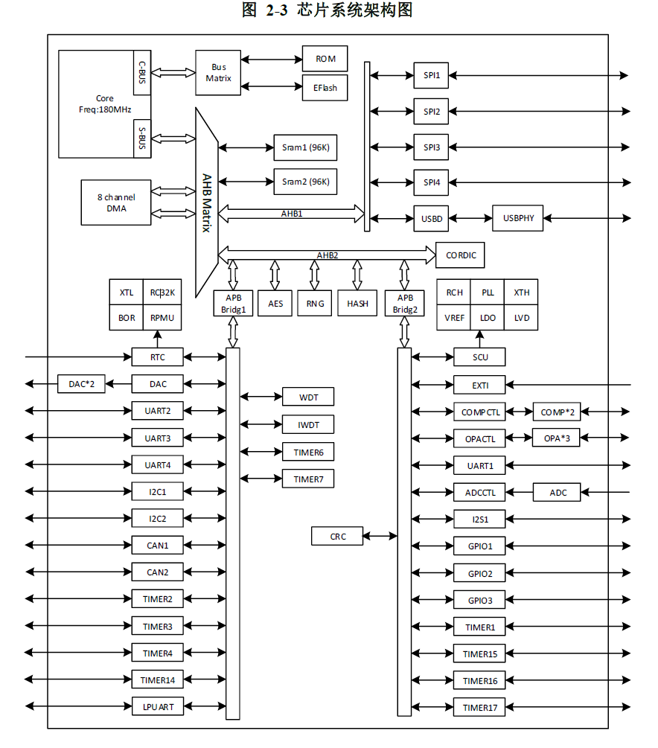
ACM32F403概览
ARMv8-M, Cortex-M33指令集，180Mhz
支持DSP、FPU、MPU、CORDIC数学硬件加速
AES、CRC、TRNG、HASH等算法模块
最大支持512KB的eFlash和最大192KB的SRAM，eFlash擦写次数10万次，加密存储，带加速器可实现0-wait程序执行
工业控制、智能家居、物联网、汽车电子

Slide 6
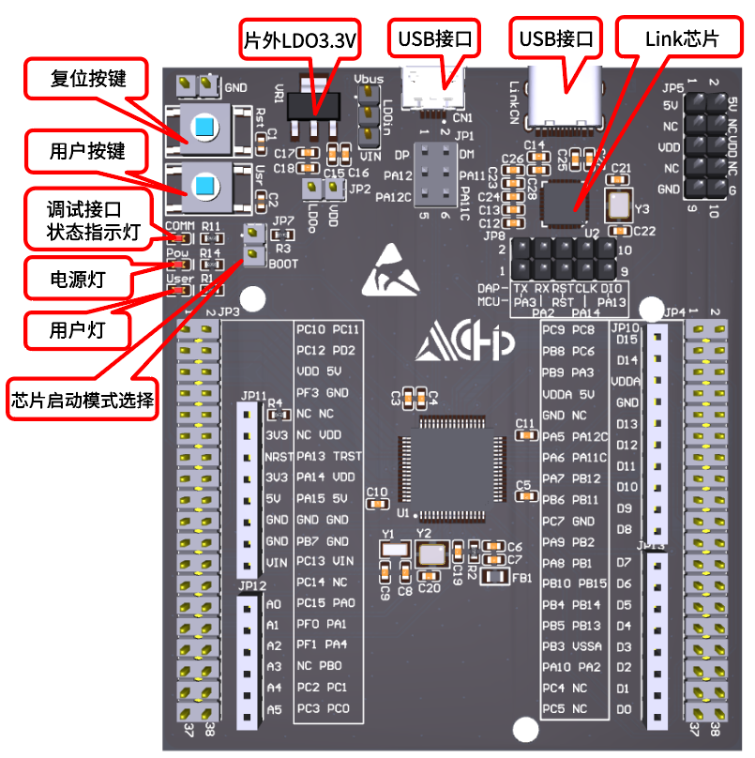
ACM32F403 开发板
ACM32F403RET7, LQFP64，512KB eFlash，192KB SRAM
提供了CMSIS-DAP方式下载、调试、USB虚拟串口打印功能
所有IO全部引出，包含晶振占用的IO口

Slide 7
CAN介绍
支持CAN2.0A和CAN2.0B
支持125K到1M的波特率
64字节FIFO
支持热插拔
支持接收滤波
支持监听模式
记录仲裁失败后的bit位置
读写错误计数器
可编程的错误上限警告
支持CAN总线错误中断
支持自测模式
通过BOSCH CAN2.0测试

Slide 8
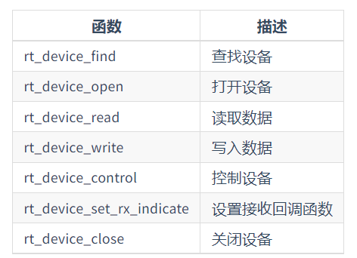
RT-Thread CAN驱动框架介绍

Slide 9
ACM32-MCU (ACM32_MCU) (github.com)

Slide 10
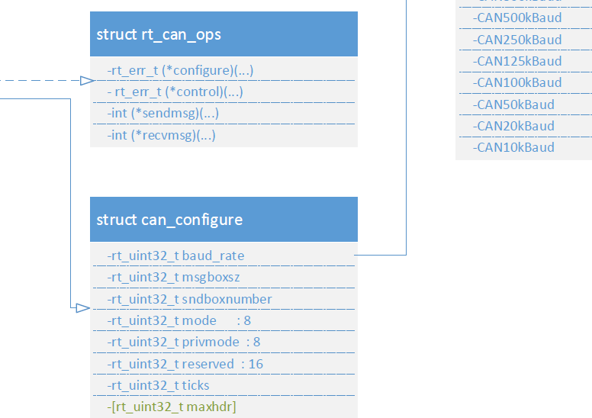

Slide 11
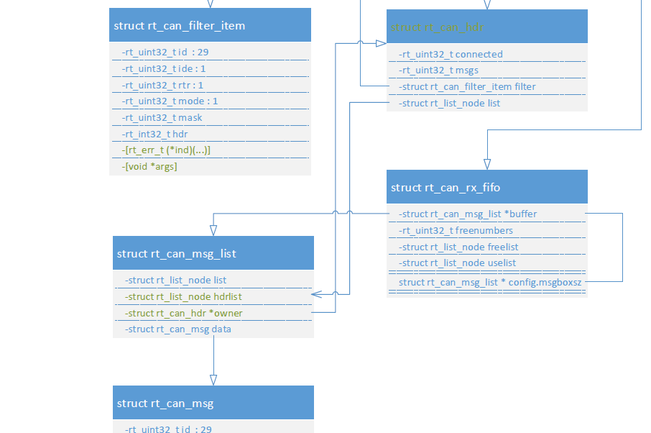

Slide 12
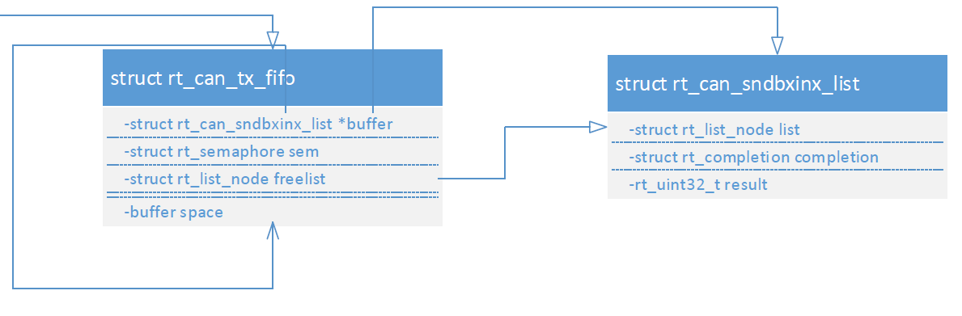

Slide 13
驱动适配的工作内容
board.h中为CAN模块增加配置宏定义，包含IO、中断的配置
KConfig中为CAN模块增加配置开关，修改Sconscript增加HAL驱动支持
ACM32F403的bsp包中增加驱动文件并实现⬇
重新生成工程编译测试，可以使用selftest模式进行

Slide 14
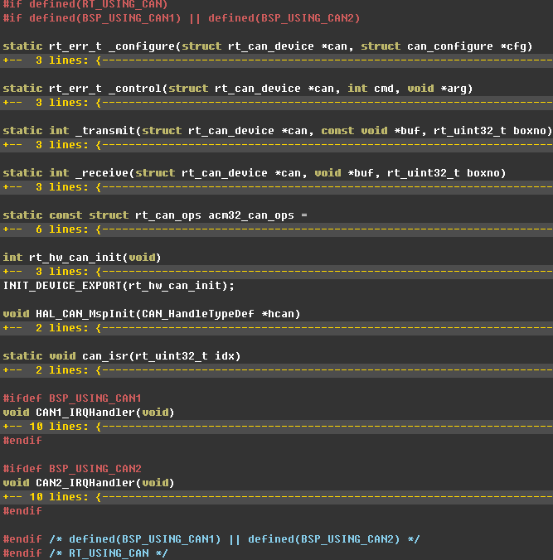
ACM32F403的bsp包中增加驱动并实现
CAN驱动注册
CAN中断实现
CAN框架ops回调实现

Slide 15
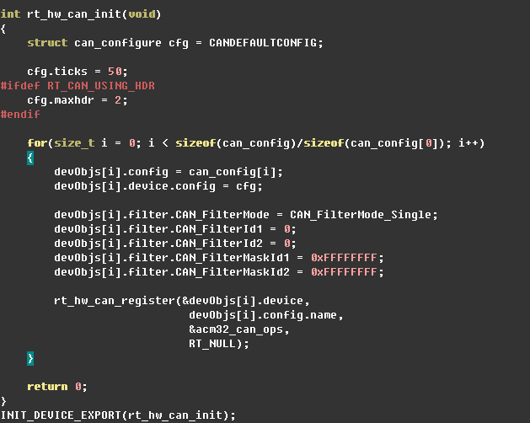
CAN驱动注册
定义CAN驱动对象结构体并为每个CAN模块定义一个对象
初始化好CAN驱动对象，包含设定好配置、设定过滤器等
注册对象到OS并把初始化函数导致到设备初始化表中

Slide 16
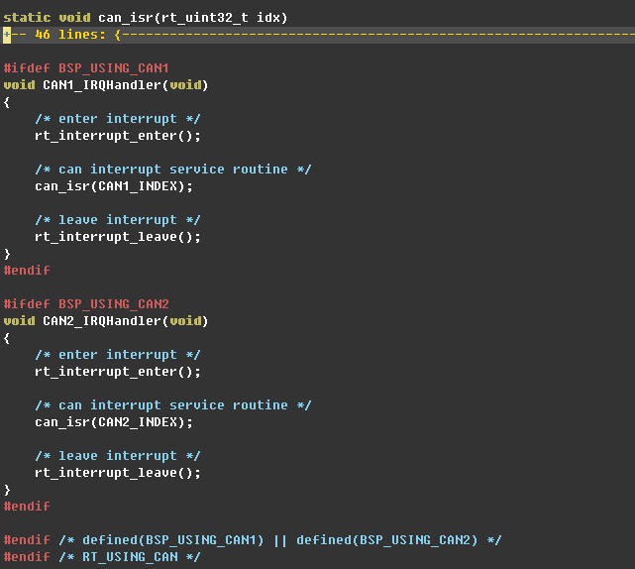
CAN中断函数实现
为中断向量表中的每个CAN中断入口定义好函数
所有的中断操作都放入到了can_isr处理中，使用参数区分当前是哪个模块的中断
有相应的中断产生时调用CAN框架的中断服务函数

Slide 17
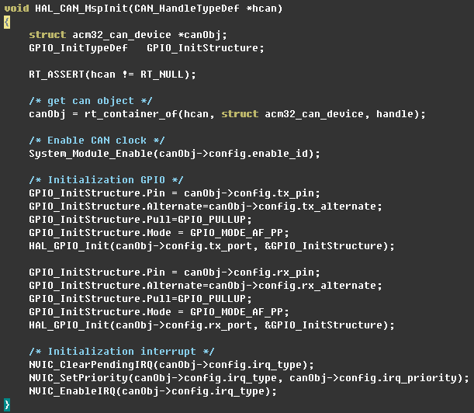
CAN驱动对象定义及IO中断初始化
在board.h中有为CAN使用的IO和中断定义了一些宏定义，需要重写HAL_CAN_MspInit函数

Slide 18
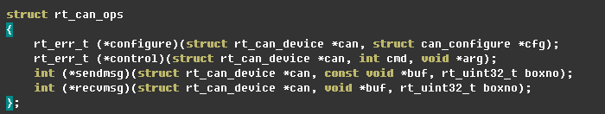
CAN驱动框架ops实现
RT-Thread的CAN框架是通过调用CAN对象的ops中回调来操作实际的CAN驱动，在can.h中可以找到ops的定义，分别指向驱动模块相应的操作

Slide 19
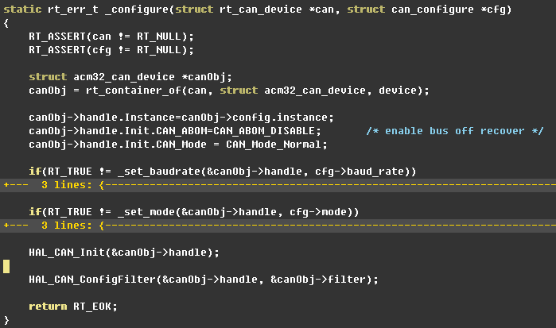
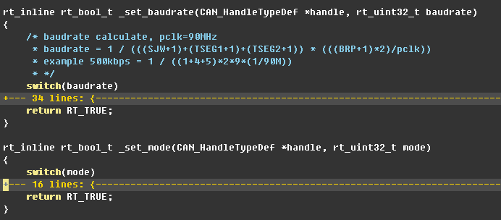
回调函数configure实现
调用这个函数把CAN框架的配置转换成驱动HAL库识别的格式，调用驱动的初始化函数
主要配置是模式与波特率，由于这两个配置在control中也会使用，所以就定义成了内联函数
波特率的计算见代码中的公式

Slide 20
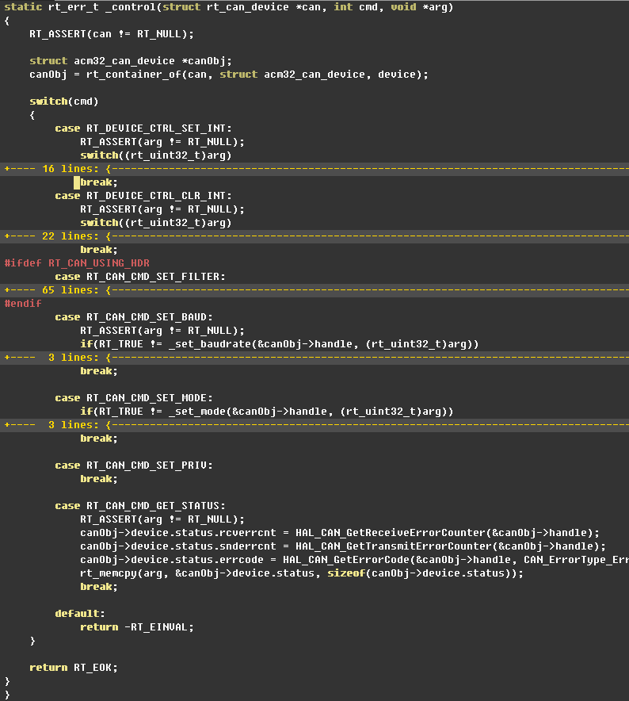
回调函数control实现
把CAN框架中的使用的命令码实现
RT_CAN_CMD_SET_BAUD
RT_CAN_CMD_SET_FILTER
RT_CAN_CMD_SET_MODE
RT_CAN_CMD_SET_PRIV
RT_CAN_CMD_SET_INT
RT_CAN_CMD_CLR_INT
RT_CAN_CMD_GET_STATUS

Slide 21
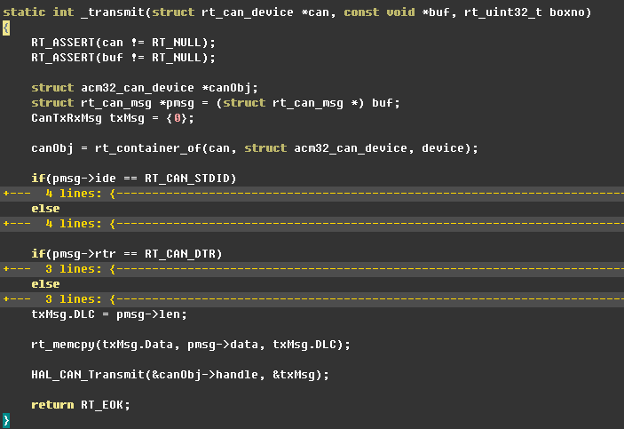
回调函数sendmsg实现
把CAN框架的命令包转换成HAL驱动的命令包通过调用HAL的发送函数发送命令

Slide 22
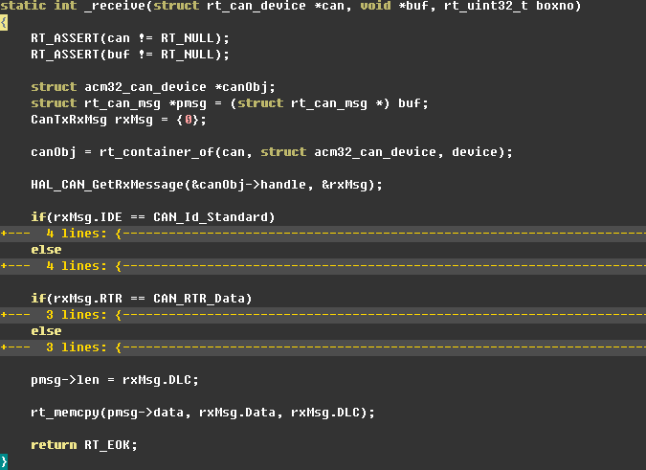
回调函数recvmsg实现
获取HAL驱动接收的命令包输入到CAN框架的命令包中
目前这个函数只在中断中调用

Slide 23
ISO15765-2协议介绍
网络层服务
给上层提供服务
传输层协议
提供收发大包数据的功能
上报传输完成/失败的功能
数据链路层用法
服务参数转CAN包

Slide 24
ISO15765-2 网络层
定义了给上层提供的服务项及各个服务项的参数格式
通讯服务
N_USData.request
N_USData.indication
N_USData_FF.indication
N_USData.confirm
协议参数设定服务
N_ChangeParameter.request
N_ChangeParameter.confirm

Slide 25
传输层功能
单帧传输
多帧传输
PDU介绍
时序处理
错误处理

Slide 26
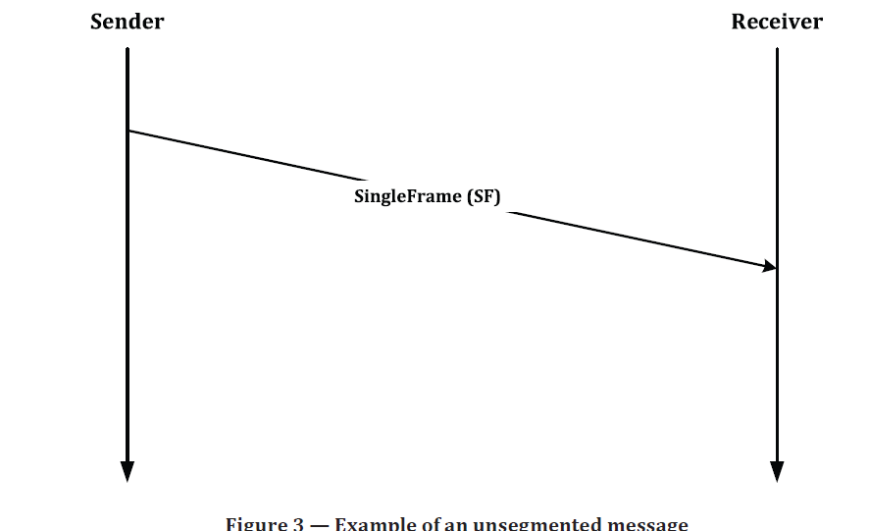
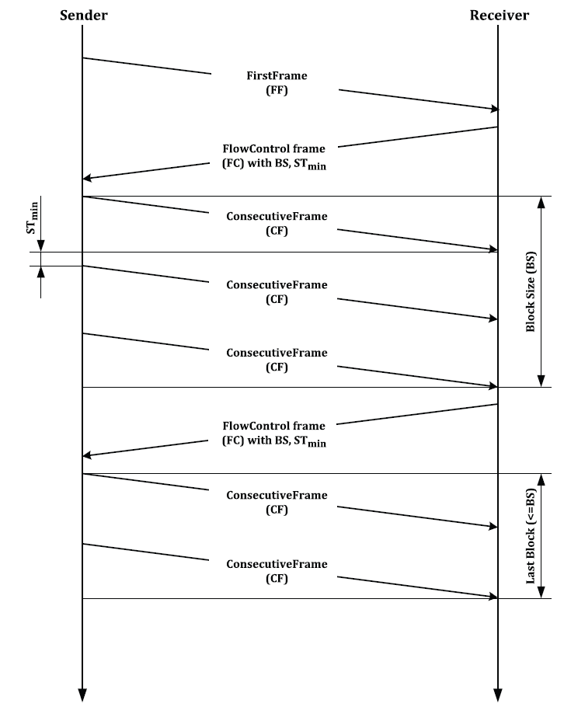

Slide 27
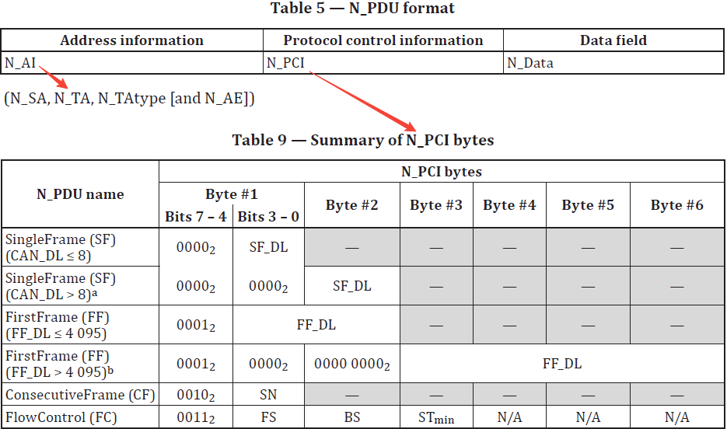

Slide 28
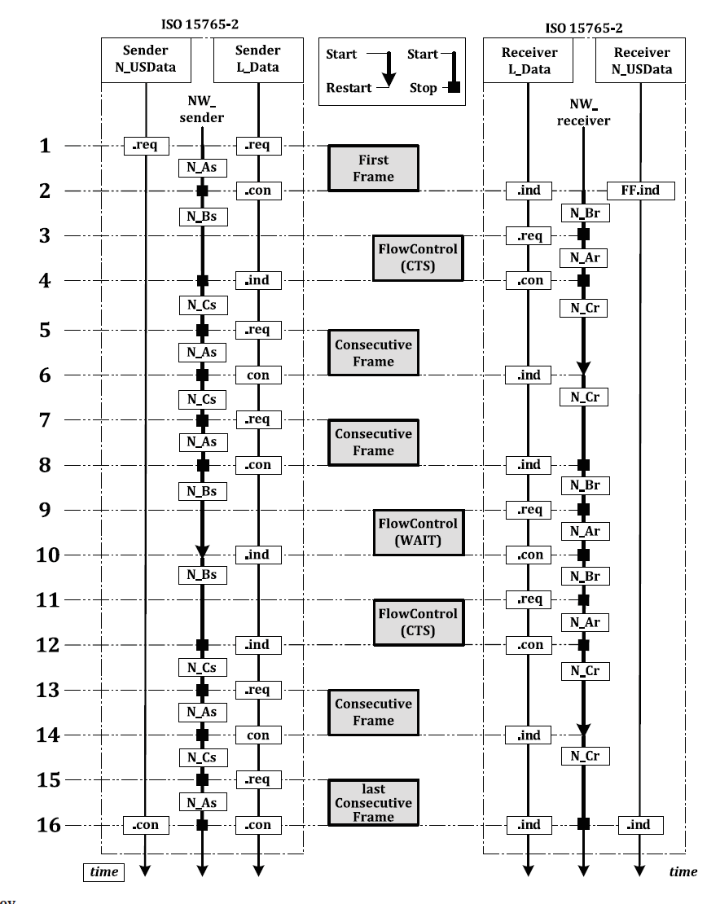
相关时序参数的说明
N_As | 发送端传输一个CAN帧(任何N_PDU)的时间
N_Ar | 接收端传输一个CAN帧(任何N_PDU)的时间
N_Bs | 到接收到下一个流控帧N_PDU的时间
N_Br | 到传输下一个流控帧N_PDU的时间
N_Cs | 到传输下一个连续帧N_PDU的时间
N_Cr | 到接收下一个连续帧N_PDU的时间

Slide 29
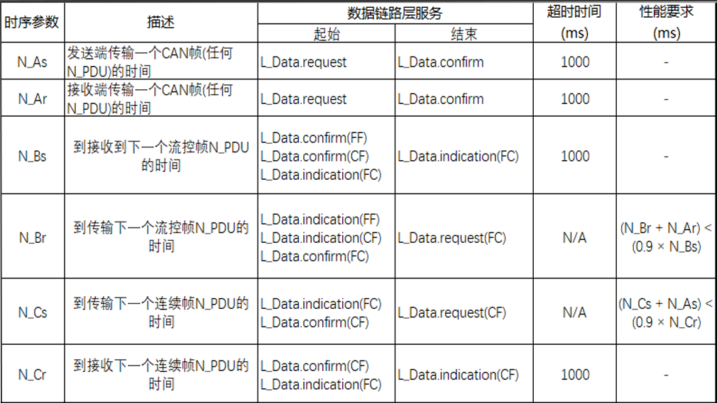

Slide 30
数据链路层使用
N_PDU映射
地址格式包含标准地址、扩展地址、混合地址，不同的地址格式需要不同数据长度的CAN帧对包含数据的地址信息进行打包
CAN帧数据长度编码
DLC固定为8，N_PDU比8短时，使用0xCC填充
DLC不固定，SF、FC和最后一个CF按实际优化

Slide 31
RT-Thread ISO15765适配
使用了开源的实现https://github.com/devcoons/iso15765-canbus，暴露在外的接口如下：
初始化接口iso15765_init
请求发送接口iso15765_send
接收到CAN数据包入队接口iso15765_enqueue
消息处理接口iso15765_process
直接把源文件加入到RTT的工程中，使用方法参考readme.txt
定义处理对象并初始化
实现必备的回调
新线程中调用消息处理接口处理消息
接收到命令时放入到消息队列中

Slide 32
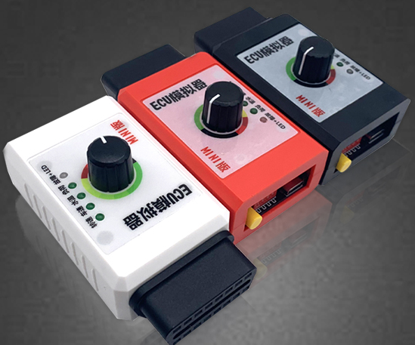
应用实例
实现一个函数导出的msh命令表，接收两种类型的参数，一种用于初始化；另一种用于获取外部输入的命令
按iso15765使用说明中实现相应逻辑，indication接口打印输出接收的数据
初始化时创建新线程，在新线程中调用处理接口，并把接收的数据包在线程中入队
接收到外部输入的命令时，调用iso15765_send接口发送命令

Slide 33
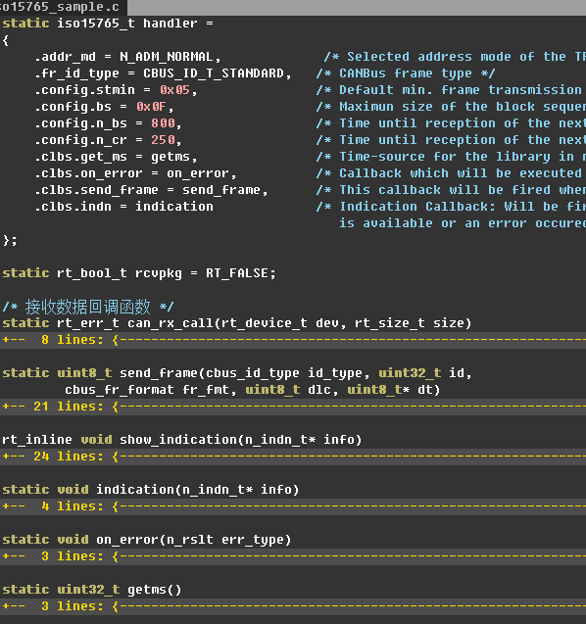
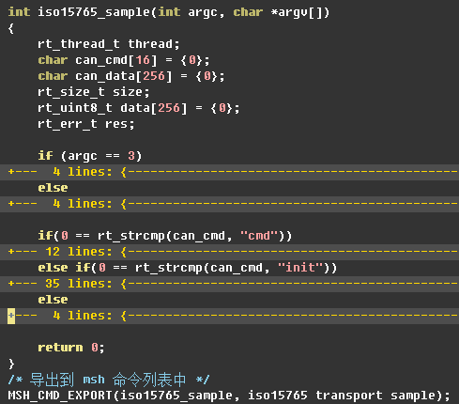
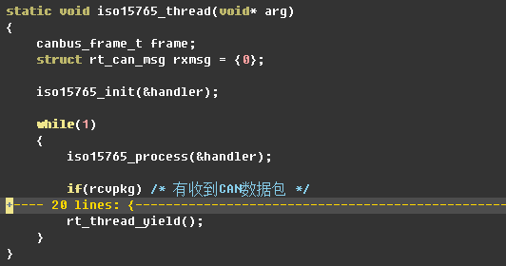

Slide 34



THANKS FOR WATCHING
Shanghai AisinoChip Electronics Technology Co.,Ltd.
欢迎关注：上海航芯
官方微信公众号
上海航芯QQ技术交流群
群号：624076641
产品资料下载和在线留言：
www.aisinochip.com

